Slide 1
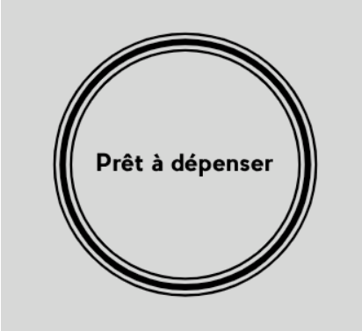
Construire un modèle de scoring

Slide 2
Sommaire
Contexte
Présentation des données
Analyse des données
Opérations sur les données
Choix des métriques
Choix des modèles
Comparaison des résultats
Explication du modèle

Slide 3
Contexte
outil de scoring crédit
probabilité qu’un client rembourse ou non
classifie la demande de crédit : accordé ou refusé
pour les chargés de relation client
doit être facilement interprétable
mesure de l’importance des variables

Slide 4
Présentation des jeux de données
Données fournies par Home Credit
7 sources de données :
application_train/application_test
bureau
bureau_balance
previous_application
POS_CASH_BALANCE
credit_card_balance
installments_payment
Notes:
Les données sont fournies par Home Credit, un service dédié aux lignes de crédit (prêts) à destination des populations ayant peu ou pas d'antécédents de crédit.
Il y a 7 sources de données :
application_train/application_test : ce sont les principales données d’entraînement et de test, avec des informations sur chaque demande de prêt chez Home Credit. Chaque prêt a sa propre ligne. C’est ce jeu de données que j’ai utilisé, mais je vais tout de même vous présenter les autres rapidement
bureau : ce sont des données concernant les crédits antérieurs des clients auprès d’autres établissements. Ici aussi, chaque crédit a sa propre ligne, mais un prêt dans les données “application” peut avoir plusieurs crédits précédents
bureau_balance: Il s’agit de données mensuelles sur les crédits présents dans “bureau”. Chaque ligne correspond à un mois d’un crédit précédent, et un seul crédit peut avoir plusieurs lignes, un pour chaque mois de la durée de crédit
previous_application: les demandes précédentes de prêts à Home Credit des clients qui ont des prêts dans les jeux de donnée “application”. Chaque prêt en cours dans les données d'application peut avoir plusieurs prêts précédents. Chaque application précédente a une ligne et est identifiée par la fonctionnalité SK_ID_PREV
POS_CASH_BALANCE: données mensuelles sur les précédents prêts de trésorerie que les clients ont eu avec Home Credit. Chaque ligne représente un mois d’un précédent emprunt, et donc un crédit précédent peut y avoir plusieurs lignes
credit_card_balance: des données mensuelles sur les cartes de crédit précédentes que les clients ont eues avec Home Credit. Chaque ligne correspond à un mois du solde d'une carte de crédit, et une seule carte de crédit peut avoir plusieurs lignes.
installments_payment : historique de paiement pour les prêts précédents à Home Credit. Il y a une ligne pour chaque paiement effectué et une ligne pour chaque paiement manqué.

Slide 5
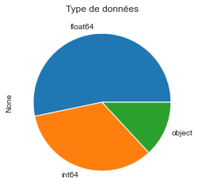
application_train
307 511 lignes
122 colonnes
14 variables catégorielles
34 variables booléennes
74 variables numériques

Slide 6
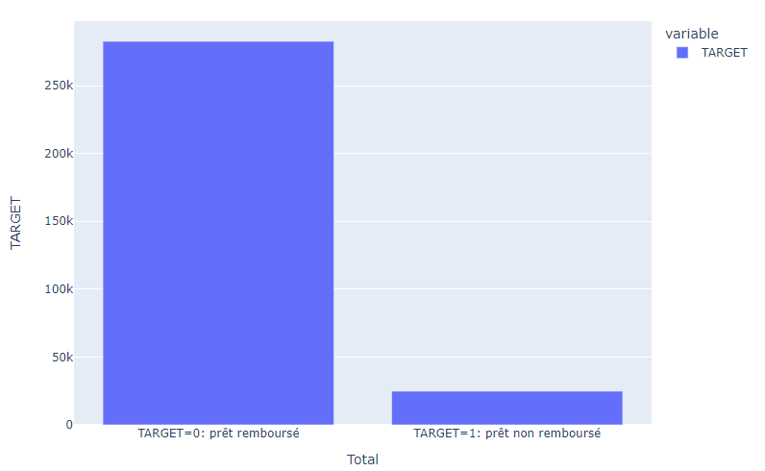
Variable cible
TARGET :
0 : crédit remboursé
1 : crédit non remboursé
91,93%
Classes déséquilibrées
8,07%
Notes:
La variable que nous devons estimer est la variable TARGET.
Si elle vaut 0, le prêt a été remboursé
et si elle vaut 1, le prêt n'a pas été remboursé.
On peut constater que les deux valeurs de TARGET ne sont pas également représentées, ce qui aura un impact sur la manière dont nous allons créer et entraîner nos modèles.

Slide 7
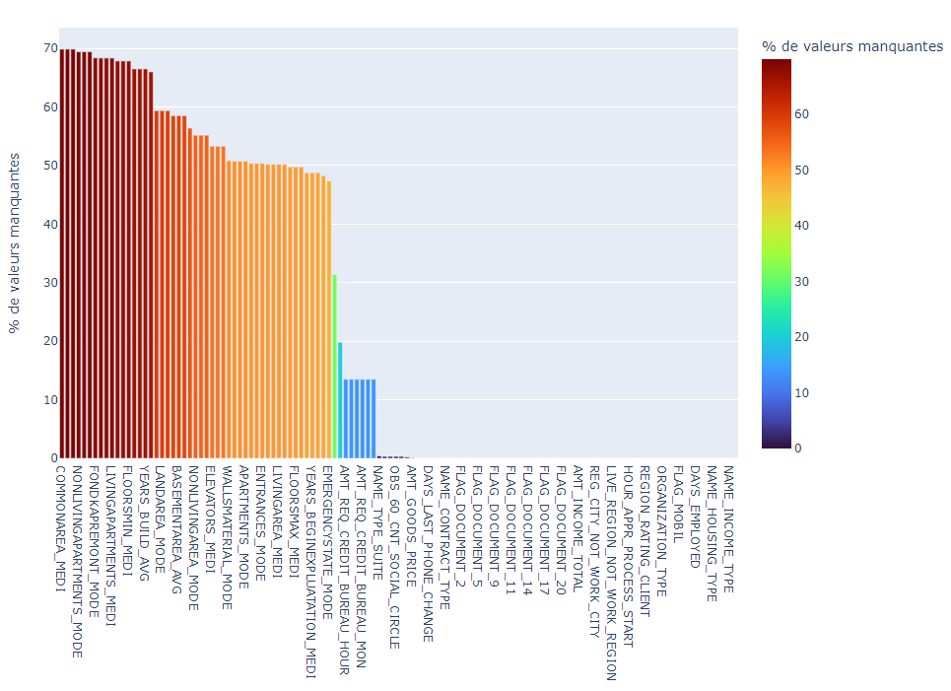
Valeurs manquantes
Notes:
J’ai commencé par regarder les valeurs manquantes. Ici j’ai fait un classement des colonnes avec le plus de valeurs manquantes. Alors ce n’est pas forcément grave : en général, les valeurs sont manquantes parce qu’il n’y avait pas lieu de remplir ces colonnes pour le client. Tant qu’il n’y a pas de valeur manquante dans la colonne target, c’est l’essentiel

Slide 8
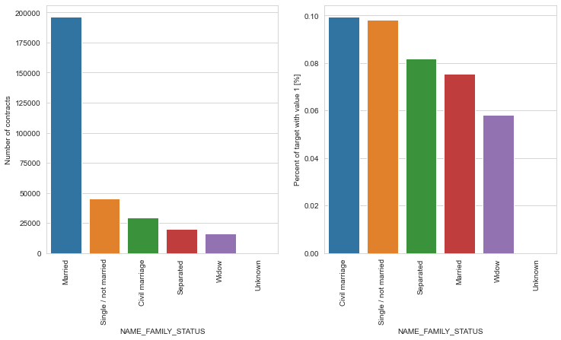
Analyse univariée - Variables qualitatives
NAME_FAMILY_STATUS
Notes:
J’ai ensuite fait des analyses univariées. Je vais juste vous donner quelques exemples, parce qu’il y a tout de même plus d’une centaine de variable.
Donc ici on a NAME_FAMILY_STATUS La plupart des clients sont mariés, suivis des célibataires/non mariés et des mariages civils. En termes de pourcentage de non-remboursement du prêt, le mariage civil a le pourcentage le plus élevé de non-remboursement (10 %)

Slide 9
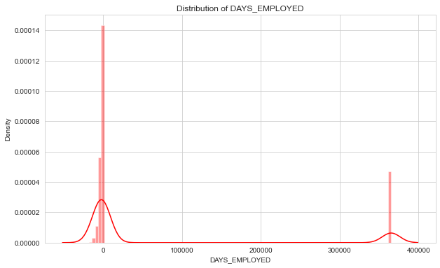
Analyse univariée - Variables quantitatives
DAYS_EMPLOYED
1000 ans de travail !!!
Notes:
Ici, un exemple notable de variable quantitative : DAYS_EMPLOYED
Il s’agit du nombre de jours que le client a travaillé. C’est normalement une valeur négative (il faut comprendre : “le client a commencé à travailler il y a x jours”)
On constate des valeurs étranges à 360 000. C’est étrange, car ça signifierait que le client a travaillé 1000 ans. J’ai donc supprimé ces valeurs

Slide 10
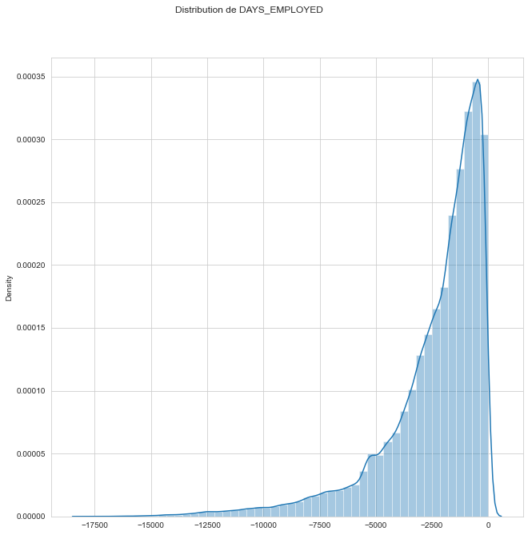
Analyse univariée - Variables quantitatives
DAYS_EMPLOYED
Notes:
ça, c’est la même courbe après suppression des valeurs aberrantes

Slide 11
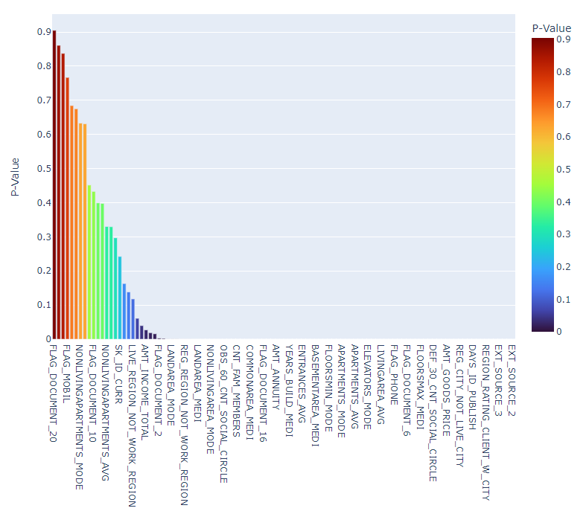
ANOVA (Analyse de la variance)
H0: la variable n’a pas d’influence sur TARGET
si P > 0.5
la variable a une influence
Notes:
J’ai réalisé une analyse de la variance pour voir quelle était l’impact des variables qualitatives sur la variable cible (TARGET)

Slide 12
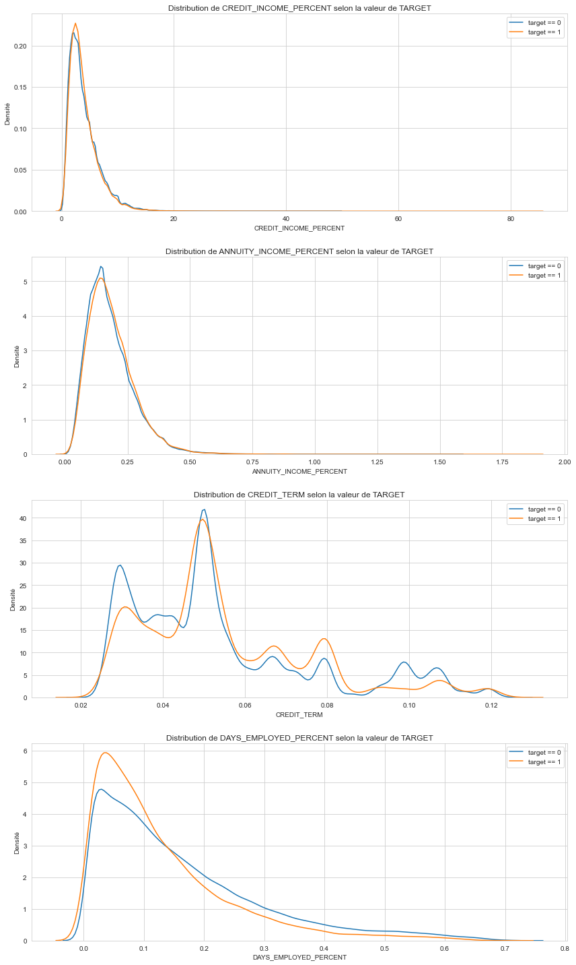
Feature Engineering - Données métier
CREDIT_INCOME_PERCENT : montant du crédit / revenu total du client
ANNUITY_INCOME_PERCENT : annuité / revenu total du client
CREDIT_TERM : annuité / montant du crédit
DAYS_EMPLOYED_PERCENT : nombre de jours travaillé / nombre de jours depuis la naissance
Notes:
La première méthode de feature engineering, c’est d’utiliser des connaissances métier, pour créer de nouvelles variables qui pourraient être pertinentes
CREDIT_INCOME_PERCENT: le pourcentage du montant du crédit par rapport au revenu du client
ANNUITY_INCOME_PERCENT: le pourcentage de l'annuité du prêt par rapport au revenu du client
CREDIT_TERM: la durée du paiement en mois (puisque l'annuité est le montant mensuel dû)
DAYS_EMPLOYED_PERCENT: le pourcentage des jours employés par rapport à l'âge du client

Slide 13
Feature engineering - compositions polynomiales
PolynomialFeatures :
[a, b] [1, a, b, a², ab, b²]
variables
compositions polynomiales
Notes:
Une méthode simple de feature engineering est de créer des features qui seront des puissances des features existantes,
ainsi que les termes d'interactions entre les features existantes. Les termes d'interaction sont des combinaisons de plusieurs variables individuelles. Entre d'autres termes, alors que des variables peuvent ne pas avoir d'influence sur la cible, les combiner en une seule variable d'interaction peut montrer une relation avec la cible.
J’ai utilisé un module de scikit-learn qui génère une nouvelle matrice de variables composée de toutes les combinaisons polynomiales des variables avec un degré inférieur ou égal au degré spécifié.
Pour simplifier l’exemple, j’ai utilisé deux variables, et 2 comme degré maximum de polynôme, mais sinon je suis allé jusqu’au degré 3

Slide 14
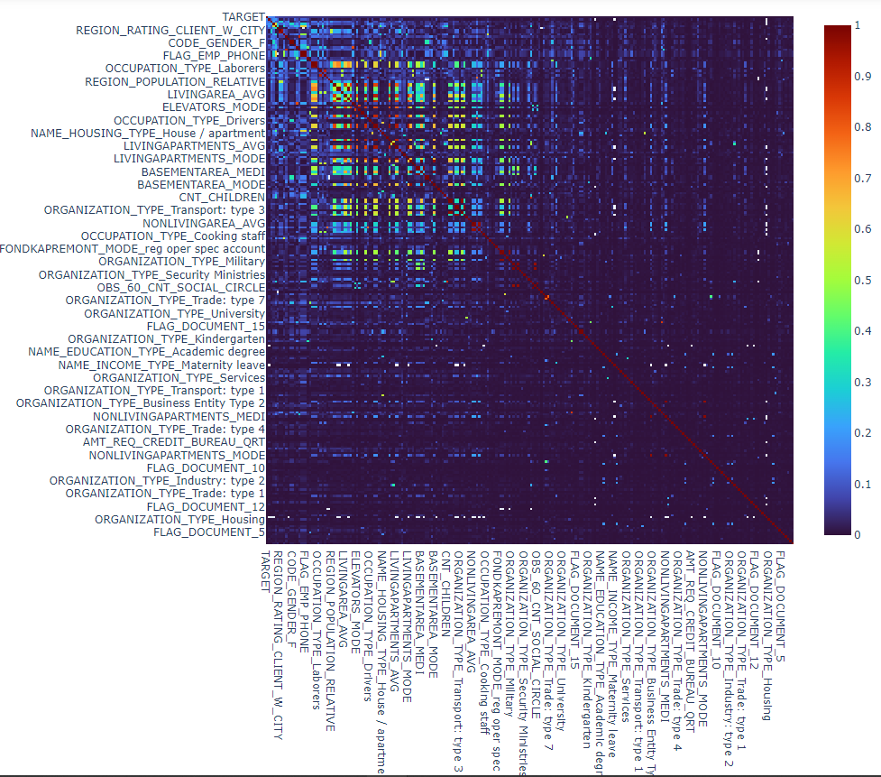
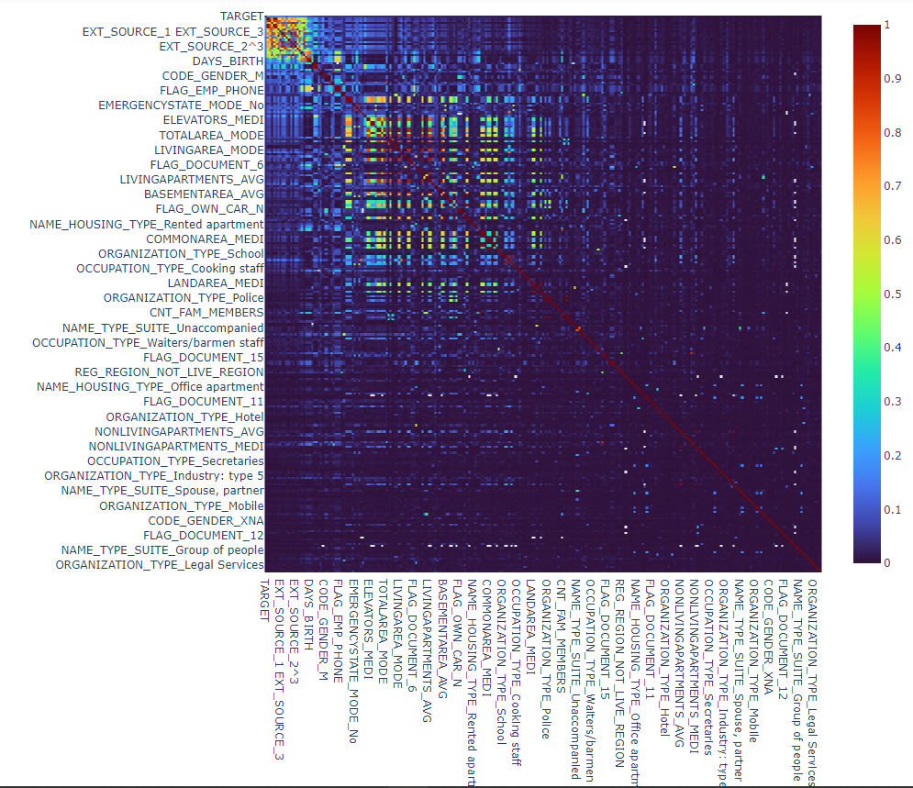
Matrice des corrélations
Notes:
J’ai gardé les 20 nouvelles variables les plus corrélées en valuer absolue à TARGET (coefficient de Pearson)
Coefficient de Pearson : entre -1 et 1
1 -> très corrélé
0 -> pas de corrélation
-1 -> corrélation inverse (mais j’ai utilisé les valeurs absolues)

Slide 15
Feature selection
VarianceThreshold
selectKBest
SelectFromModel
RFE
RFECV
Notes:
Se délester de quelques features, ça peut être très intéressant, que ce soit pour accélérer l’entraînement ou les performances du modèle.
J’ai exploré plusieurs approches :
VarianceThreshold : élimine les variables dont la variance est inférieure à un certain seuil (Pour effectuer des prédictions, un estimateur a besoin d'informations qui varient en accord avec la target. "à quoi sert une variable qui ne varie pas?"
selectKBest : sélectionne les K variables X dont le score de dépendance avec y est le plus élevé
SelectFromModel : entraîne un estimateur puis sélectionne les variables les plus importantes pour cet estimateur (Notes : Compatible avec les estimateurs qui développent une fonction paramétrée (attribut .coef_ ou .feature_importance_. Par exemple, c’est incompatible avec un modèle KNN).
RFE (Recursive Feature Elimination) et RFECV (Recursive Feature Elimination with Cross Validation) permettent de sélectionner les variables de manière récursive. Un estimateur est entrainé plusieurs fois, après chaque entrainement, des features sont éliminées sur la base des coefficients les plus faibles de l'estimateur. C’est l’approche RFECV qui m’a paru la plus intéressante : une fois que j’aurai choisi le meilleur modèle, autant utiliser un RFECV dessus pour déterminer quelles variables lui sont le moins utiles

Slide 16
Quelques étapes intermédiaires
encodage des variables catégorielles
Séparation en jeu d’entraînement et jeu de test (20%)
Normalisation des données
Imputation des valeurs manquantes
Notes:
Quelques étapes que je passe rapidement :
encodage des variables catégorielles (avec get_dummies, avant le feature engineering)
j’ai séparé les données en X (toutes les variables sauf TARGET) et Y (les valeurs de TARGET correspondantes), puis j’en ai gardé 80% comme données d’entraînement et 20% comme données de test. Parce qu’on veut pouvoir tester nos modèles sur des données qu’il n’a jamais rencontrées
alors pour la suite, je me suis fait une version avec les nouvelles variables issues du feature engineering, et une version sans pour pouvoir comparer
Normalisation des données : L'objectif de la normalisation est de modifier les valeurs des colonnes numériques du jeu de données pour utiliser une échelle commune, sans que les différences de plages de valeurs ne soient faussées et sans perte d'informations. Alors là, ce qui est très important, c’est de normaliser séparément les données d’entraînement et les données de test, afin d’éviter le data leakage (les fuites d’information)
Imputation des valeurs manquantes avec IterativeImputer (ce que fait l’iterative imputer, c’est qu’il va modélisert chaque variable avec des valeurs manquantes en fonction d'autres caractéristiques de manière circulaire. Dans un monde parfait, j’aurai testé différents types d’imputation pour pouvoir comparer les différences de performance sur les modèles

Slide 17
Rééquilibrage : SMOTE
SMOTE crée de nouvelles données synthétiques
processus :
identifier le vecteur de feature et son voisin le plus proche
prendre la différence entre les deux
multiplier la différence par un nombre aléatoire entre 0 et 1
identifier un nouveau point sur la droite en ajoutant le nombre aléatoire au vecteur de feature
répéter sur les autres vecteurs de features identifiés
Notes:
Passons au rééquilibrage des données, avec SMOTE. C’est une technique de suréchantillonnage qui va créer de nouvelles données synthétiques
SMOTE signifie (Synthetic Minority Oversampling Technique = Technique de suréchantillonnage minoritaire synthétique) Le processus de SMOTE est le suivant :
Identifier le vecteur de feature et son voisin le plus proche
prendre la différence entre les deux
Multiplier la différence par un nombre aléatoire entre 0 et 1
Identifier un nouveau point sur la droite en ajoutant le nombre aléatoire au vecteur de feature
Répéter le processus pour les autres vecteurs de features identifiés
SMOTE a plusieurs avantages :
L’information ne sera pas perdue (contrairement par exemple à l’undersampling)
Contrairement à un simple oversampling, on va vraiment créer de nouvelles variables, et non juste de simples copies, donc c’est moins sujet à l’overfitting
Là aussi pour la suite, j’ai créé une version des données rééquilibrées avec SMOTE, et une version sans rééquilibrage

Slide 18
Récapitulation : nos jeux de données
Sans rééquilibrage :
features d’origine
nouvelles features
Avec rééquilibrage :
features d’origine
nouvelles features
4 paires X, y de jeux de données

Slide 19
Métriques
Vitesse d’éxecution
Interprétabilité
Fbeta score
perte logistique (log loss)
ROC AUC (aire sous la courbe ROC)
Notes:
Pour pouvoir comparer nos modèles, je vais maintenant quelles métriques j’ai utilisées et pourquoi

Slide 20



Quelques notions
Accuracy : pourcentage de bonnes prédictions :
Recall : pourcentage de positifs bien prédits :
Precision : pourcentage de prédictions positives bien effectuées
Notes:
Quelques notions préalables pour comprendre les métriques que j’ai utilisées
l'accuracy inidque le pourcentage de bonnes prédictions
le recall permet de savoir le pourcentage de positifs bien prédits par notre modèle. Plus exactement, le nombre de positifs bien prédits (Vrais Positifs) divisé par l'ensemble des positifs (Vrais Positifs + Faux Négatifs). Plus il est élevé, plus le modèle maximise le nombre de Vrais Positifs. Donc quand le recall est haut, cela veut dire qu'il ne ratera aucun positif, néanmoins, cela ne donne aucune indication sur sa qualité de prédiction sur les négatifs
la precision permet de connaître le nombre de prédictions positives bien effectuées, c'est à dire le nombre de positifs bien prédits (Vrais Positifs) divisé par l'ensemble des positifs prédits (Vrais Positifs + Faux Positifs). Plus elle est élevée, plus le modèle minimise le nombre de faux positifs. Quand la précision est haute, cela signifie que la majorité des prédictions positives du modèle sont des positifs bien prédits

Slide 21
Rappel
les classes de TARGET sont :
0 : le crédit sera remboursé (donc on peut accorder le prêt)
1 : le crédit ne sera pas remboursé (donc il faut refuser le prêt)
Problématique métier :
prédire un 0 à tort a un coût 10x plus élevé que de prédire 1 à tort Il faut minimiser les faux négatifs, donc choisir une métrique qui les pénalise d’avantage

Slide 22


fbeta_score
C’est la moyenne harmonique pondérée de la précision et du recall
valeur optimale : 1
pire valeur : 0
peut aussi s’exprimer
pour pénaliser davantage les faux négatifs, on choisira beta > 1
(par convention, on choisira beta = 2 )

Slide 23
Perte logistique
Pour un échantillon avec une classe de sortie
et une estimation de probabilité
On cherchera à minimiser cette valeur
Notes:
Log Loss est -1 * le log de la fonction de vraisemblance.
La fonction de vraisemblance évalue la probabilité d’obtenir les valeurs observées pour un modèle particulier. C’est le produit de la probabilité de chaque échantillon d’être étiqueté positif multiplié par le nombre de combinaisons du nombre d’échantillons observés positifs parmis l’ensemble des échantillons. (c’est un cas d’utilisation de la loi binomiale) .

Slide 24
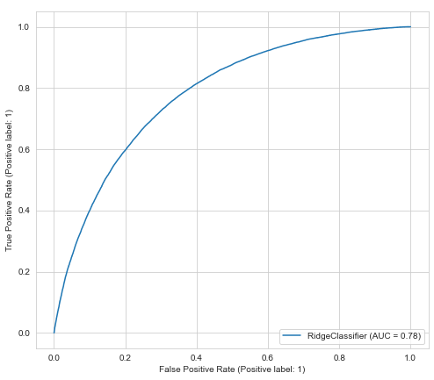
Aire sous la courbe ROC (AUC)
Courbe ROC :
Notes:
Pour comprendre ce qu’est la courbe ROC, il faut d’abord expliquer ce qu’est cette courbe.
Donc, c’est la courbe qui trace le taux de vrais positifs (en ordonnée) en fonction du taux de faux positif
AUC signifie "Aire sous la courbe ROC". C'est-à-dire que l'AUC mesure toute la zone bidimensionnelle sous toute la courbe ROC (pensez au calcul intégral) de (0,0) à (1,1).
La valeur de l'AUC varie de 0 à 1. Un modèle dont les prédictions sont fausses à 100 % a une AUC de 0,0 ; celui dont les prédictions sont 100% correctes a une AUC de 1,0.
L'AUC a deux principaux avantages :
L'AUC est invariante à l'échelle . Elle mesure le degré de classement des prédictions, plutôt que leurs valeurs absolues.
L'AUC est invariante au seuil de classification . Elle mesure la qualité des prédictions du modèle quel que soit le seuil de classification choisi.

Slide 25
Modèles de références
Version non équilibrée :
DummyClassifier(strategy=”constant”, constant=0)
Version équilibrée par SMOTE :
DummyClassifier(strategy=”uniform”)

Slide 26
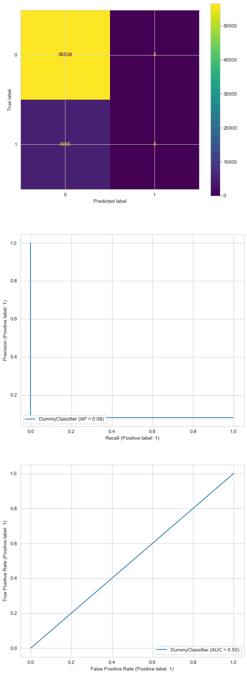
DummyClassifier Constant

Slide 27
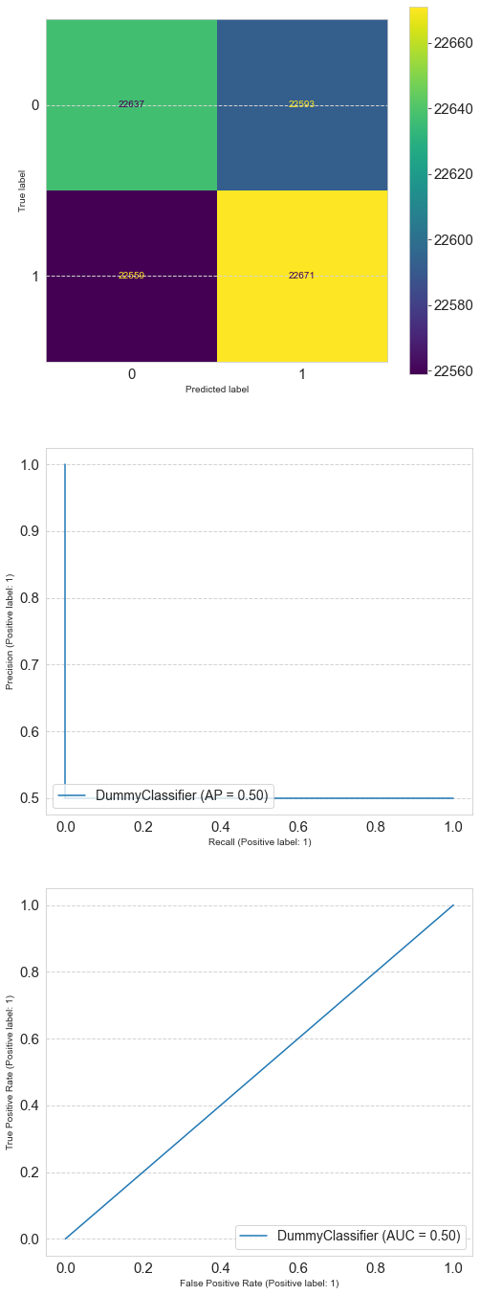
DummyClassifier aléatoire

Slide 28
Modèles en compétition
RidgeClassifier
LogisticRegression
DecisionTreeClassifier
RandomForestClassifier
XGBClassifier
LGBMClassifier Paramètres optimisés avec GridSearchCV
Notes:
Linéaires :
Ridge Classifier : C’est une régression linéaire avec une contrainte quadratique sur les coefficients
Regression logistique : c’est le modèle prédictif le plus simple et celui qu’on préfère quand il marche car il est facilement interprétable
Arbre de decision :
DecisionTreeClassifier : prend une décision grâce à une série de questions (aussi appelées tests) dont la réponse (oui/non) mènera à la décision finale
Méthodes ensemblistes:
Random Forest : une méthode d’ensemble qui combine les résultats de plusieurs Arbres de décision
XGBoost : Extreme Gradient Boosting, c’est un algoritme particulier de gradient boosting
LGBM : un autre

Slide 29
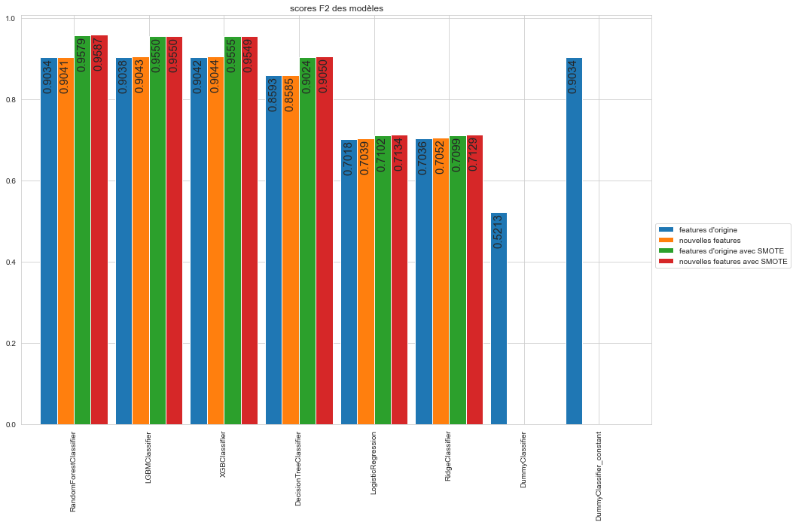
Scores f2 des modèles
Notes:
Pour le score f2, c’est le RandomForestClassifier qui arrive en tête

Slide 30
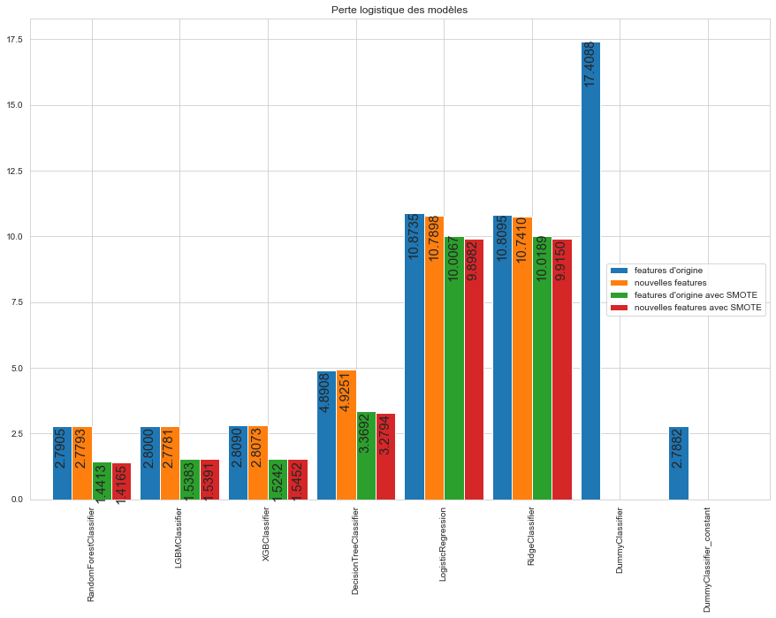
Pertes logistiques
Notes:
Pour la perte logistique, c’est également le RandomForest qui a les meilleurs scores (rappelons qu’on cherche à minimiser le log loss, c’est pour ça qu’on a ici un classement croissant : pour garder le vainqueur tout à gauche, dans la même logqiue que le graphique précédent)

Slide 31
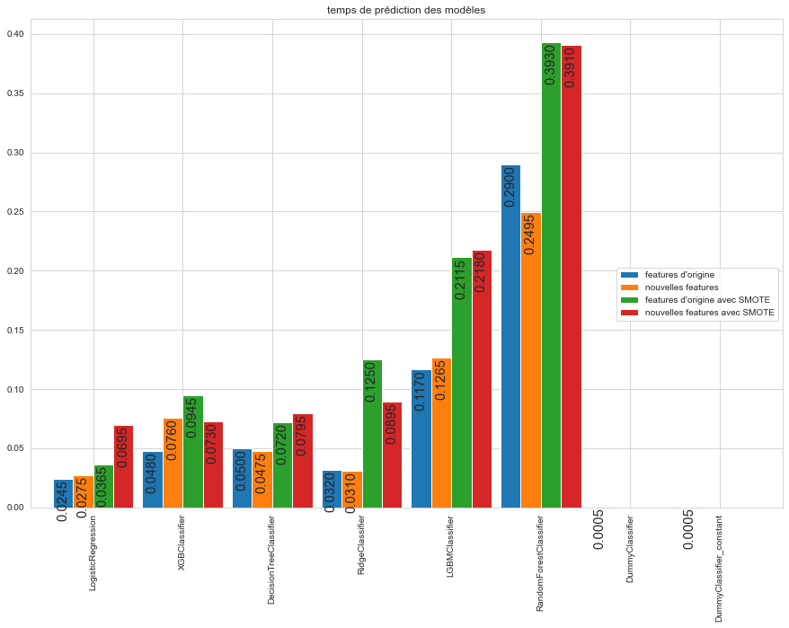
Temps de prédiction
Notes:
En revanche, le temps de prédiction est plus élevé pour le randomForest. On peut améliorer ces scores avec une meilleure feature selection (RFECV), et un fine tuning du modèle

Slide 32
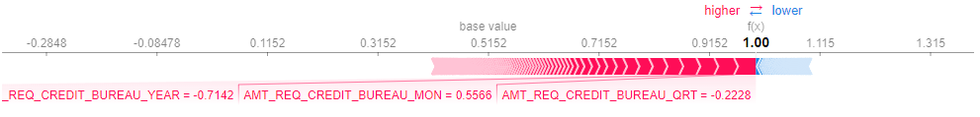
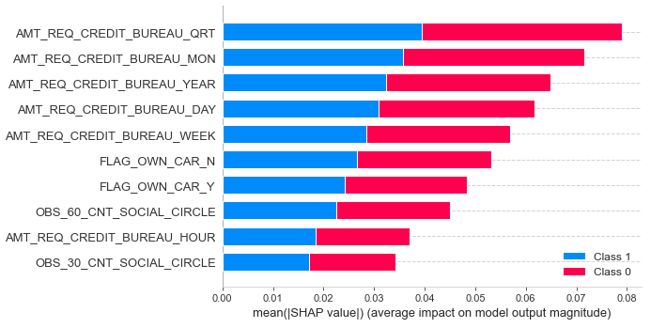
Explication du modèle - Kernel explainer
Notes:
Le kernel explainer de SHAP nous permet d’avoir une explication globale du poids des Variables principalements impliquées dans les décisions du modèle

Slide 33
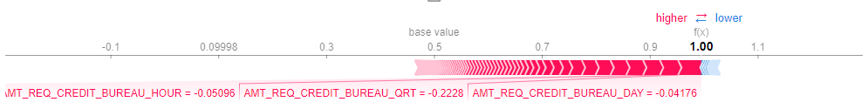
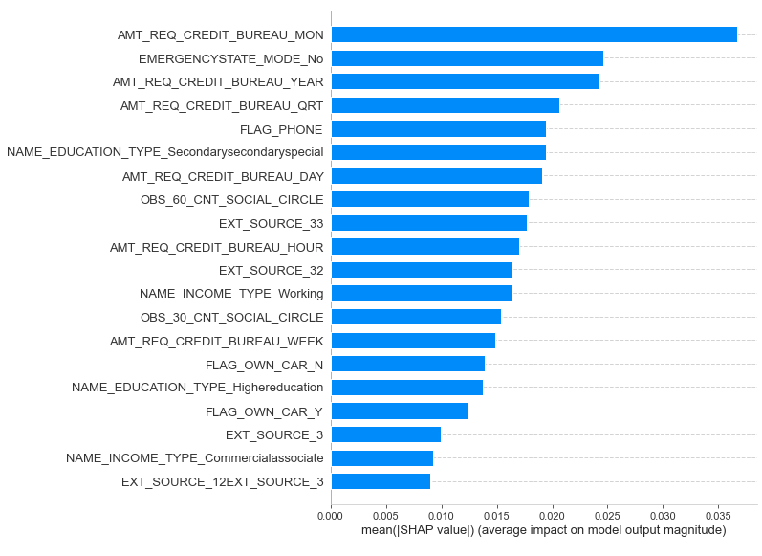
Explication du modèle - tree explainer
Notes:
Et ici on peut avoir une explication locale

